Slide 1
07. APRIL 2014. SVETSKI DAN ZDRAVLJA
„ Mala bića, velika pretnja ”
Priredila: dr Nora Lazar Šarnjai

Slide 3
Mala bića, belika pretnja
7. aprila Svetska Zdravstvena Organizacija obeležava Svetski dan zdravlja, koji ove godine ima za temu transmisivne bolesti odnosno bolesti koje prenose vektori pod sloganom ”Mala bića, velika pretnja”.
Vektori su organizmi koji prenose patogene i parazite sa inficirane osobe ili životinje na drugu osobu, uzrokujući širok spektar ozbiljnih bolesti u ljudskoj populaciji.
Ove bolesti su uobičajene u tropskim i suptropskim područjima, kao i na svim mestima koja nemaju pristup zdravstveno ispravnoj vodi ili imaju problematičan sanitarni sistem.

Slide 4
„ Mala bića, velika pretnja ”
Bolesti uzrokovane vektorima čine 17 % svih infektivnih bolesti.
Najsmrtonosnija bolest među njima je malarija, od koje je u svetu tokom 2010. godine umrlo 660000 osoba, većinom u Africi i većinom dece.
Ipak, najbrže rastuću stopu među svim bolestima koje prenose vektori, danas ima groznica denga (dengue) čije je incidencija narasla za gotovo 30 x u poslednjih 50 godina.

Slide 5
„ Mala bića, velika pretnja ”
Globalizacija trgovine i putovanja uz izazove poput klimatskih promena i urbanizacije snažno utiče na bolesti koje prenose vektori, što rezultira njihovom pojavom na mestima na kojima su pre bile gotovo nepoznate.
U poslednje vreme, zahvaljujući naporima regionalnih i globalnih zdravstvenih inicijativa postignut je velik uspeh u smanjivanju stopa incidencije i smrtnosti od nekih bolesti koje prenose vektori.
Ovogodišnjim Svetskim danom zdravlja ističe se pretnja koju predstavljaju vektori poput komaraca, papatača, krpelja i drugih organizama, koji su odgovorni za prenos niza bolesti od kojih obolevaju ljudi i životinje.

Slide 6
Groznica Denga (Dengue)
Infektivna virusna bolest, koju uzrokuje RNA virus denga, a prenose je komarci Aedes i to egipatski komarac i azijski tigrasti komarac.
Bolest se može manifestovati u blažoj formi, u hemorogičnom(težem) obliku i kao denga šok- sindrom(smrtonosan oblik bolesti).
Kako specifičnog lečenja nema sprovodi se isključivo simptomatsko lečenje, najvažnije mere sprečavanja bolesti su mere suzbijanja komaraca na određenom području.

Slide 7
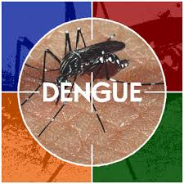
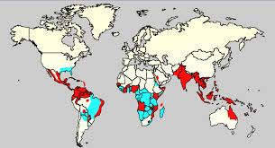

Slide 8
Groznica Chikungunya
Virusna infekcija uzrokovana virusom iz roda Alphavirusa u prirodi se prenosi isključivo komarcima roda Aedes. Uzrokuje febrilnu bolest sa izraženim zapaljenjem zglobova i artralgijama koje mogu trajati i do nekoliko meseci.
Dosad uzrokovala nekoliko epidemija u Africi, od kojih se jedna proširila preko Indije do jugoistočne Azije 2007. godine.
Iste godine po prvi put se pojavila i u Evropi( u Italiji ), što je ukazalo na potencijal za pojavljivanjem ove infekcije u do sada nezahvaćenim područjima.
Lečenje je simptomatsko.

Slide 9
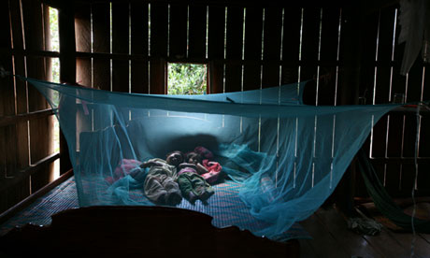
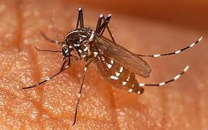

Slide 10
Malarija
Infektivna bolest tropskih i suptropskih područja, uzrokovana krvnim parazitom vrste Plasmodium kojeg prenose komarci roda Anopheles.
Malarija je danas najčešći uzrok smrti osoba koje putuju u navedena područja, čak i ako se tamo kratko zadržavaju. Stoga je vrlo bitno poznavati rizike malarije na nekom području, načine zaštite, te uzimati hemoprofilaksu(antimalarični lekovi uzimaju se pre polaska na put, tokom boravka i nakon povratka).
U slučaju pojave simptoma poput visoke telesne temperature i tresavice do 7 dana nakon povratka, nužno je hitno se javiti lekaru i nadležnoj epidemiološkoj službi.

Slide 11
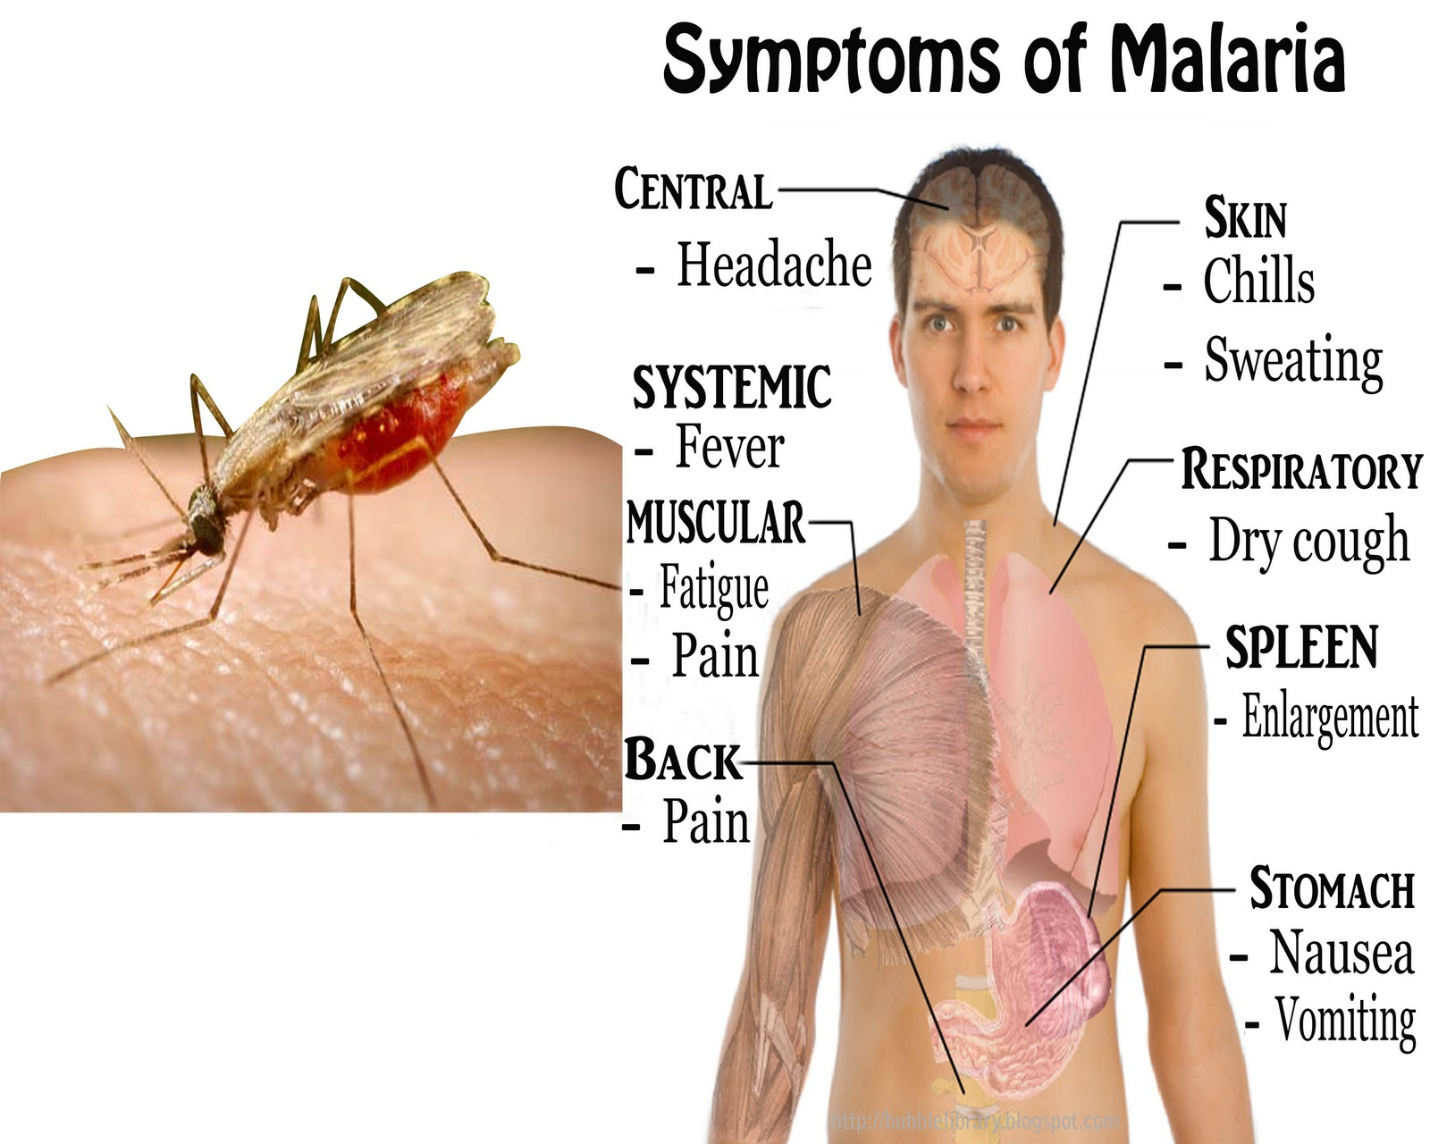

Slide 12
Žuta groznica
Infektivna virusna bolest koju uzrokuje virus iz roda Flaviviridae, a prenose je komarci roda Aedes, prisutni isključivo u zemljama tropskog pojasa.
Bolest je vrlo teška, očituje se oštećenjem malih krvnih sudova i poremećajima zgrušavanja krvi, te krvarenjem u organima.
Smrtnost od ove bolesti kreće se u rasponu 20-50 %.
Bolest se sprečava vakcinacijom, koja je posebno važna kod osoba koje putuju u rizična područja.

Slide 13
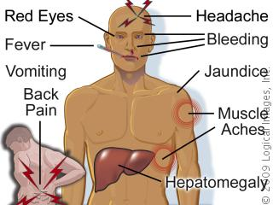
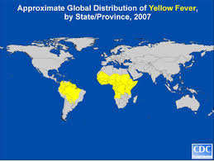

Slide 14
Lišmanijaza(leischmaniasis)
Infektivna bolest uzrokovana parazitom Leishmania, a ubodom je prenose papatači(nevidi).
Rezervoari infekcije većinom su psi, nakon uboda zaraženog nevida, u čoveka se mogu pojaviti dva oblika bolesti: kožni(blaži) i visceralni(teži).
Bolest se javlja u mediteranskim zemljama(Grčka, Italija, Španija).
Prevencija ove bolesti ista je kao i kod bolesti koje prenose komarci, a vašno je sprovoditi i kontinuiran veterinarski nadzor nad psima.

Slide 15
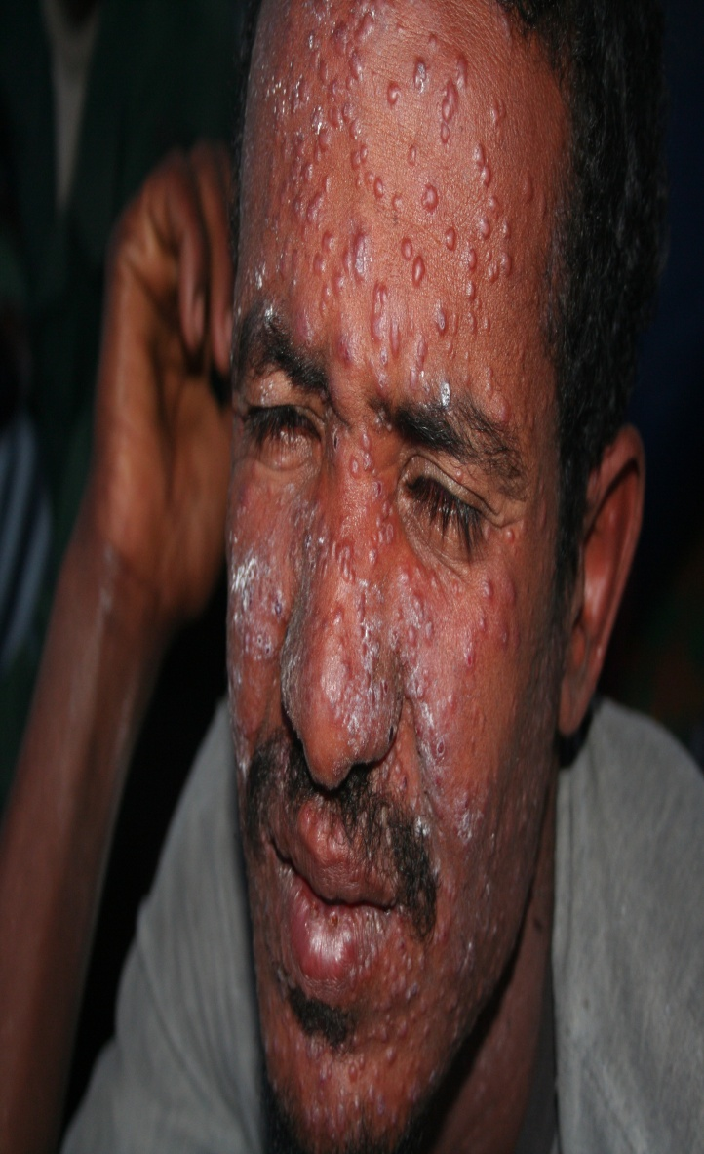
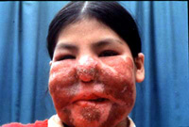
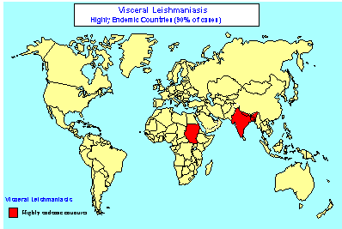
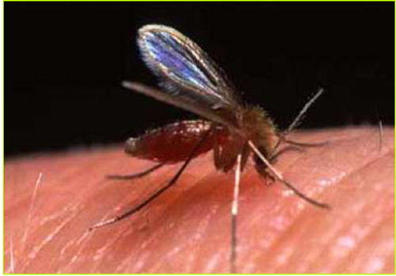

Slide 16
Limfatična filarijaza(Filariasis lymphatica)
Tropska bolest koja se na čoveka prenose ugrizom komaraca zaraženih nematodima(valjkasti crvi) iz reda Filariidae.
Akutna epizoda bolesti često je asimptomatska ili se manifestuje kožnim promenama, međutim paraziti ulaze u limfni sistem i oštećuju ga. U hroničnoj fazi bolesti nastaje uvećanje limfnih čvorova i / ili oticanje ekstremiteta odnosno genitalija.
Bolest se leči antiparazitarnim lekovima, a prevencija se temelji isključivo na merama suzbijanja vektora.

Slide 17
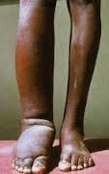
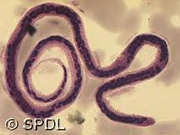
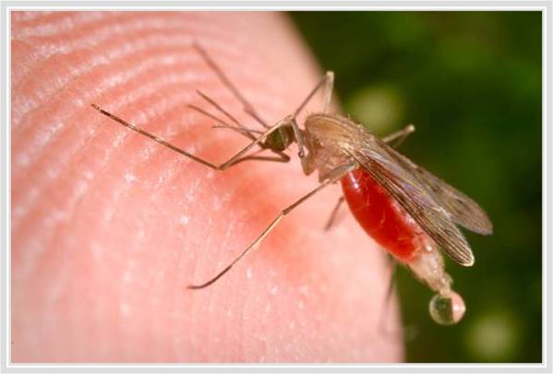
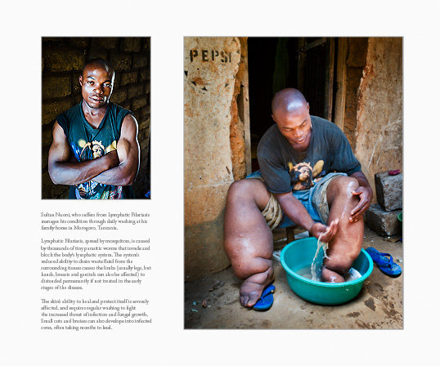
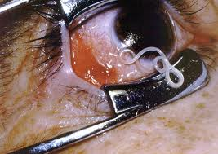

Slide 18
Virus Zapadnog Nila
Ovaj virus prvi put je registrovan u Ugandi 1937, a za infektologe nije bilo pitanje da li će ta i slične infektivne bolesti doći i do nas, već kada će se to desiti.
Primarni rezervoar virusa Zapadnog Nila su ptice, a mi imamo migratorne ptice, dok su prenosioci komarci. Tome treba dodati i migracije stanovništva, tako da je ova bolest u naše krajeve stigla prvi put 2012. godine u septembru.
Ovaj virus koji je relativno nov na našem podneblju teže podnose oni kojima je imuni sistem već oslabljen nekim drugim bolestima, kao što su stariji pacijenti sa različitim hroničnim oboljenjima.
U najvećem broju slučajeva, čak 80 % zaraženih virusom Zapadnog Nila ne oseti nikakve simptome, jer je organizam u stanju da proizvede antitela, te se bolest i ne razvija. U 20% slučajeva virus se manifestuje slično gripu, javljaju se povišena temperatura, bolovi u mišićima, povraćanje, bolest traje nekoliko dana i po pravilu ostane nedijagnostikovana. Najtežu, neuroinvazivnu formu, dobije jedan od 150 obolelih. To su pacijenti stariji od 60 godina, koji zbog drugih bolesti imaju slab imuni odgovor, odnosno mogućnost stvaranja antitela, bilo da se radi o dijabetičarima, srčanim bolesnicima ili nekim drugim hronično obolelim osobama, te kod njih dolazi do komplikacija.
Kod težih slučajeva virus se manifestuje kroz meningitis i encefalitis, infekciju moždanica ili upalu mozga. Raspon težine komplikacija se kreće od onih blažih, do gubitka svesti, pa je recimo lečenje encefalitisa problematično u 15 odsto slučajeva. Terapija za infekciju ovim virusom ne postoji, već je ona samo korektivna, odnosno ublažavaju se simptomi bolesti.

Slide 19
